Slide 1
Візуалізація трендів даних.
Інфографіка

Slide 2
№2
📊 Тренд — це напрям, у якому змінюються дані з часом.
Він показує, чи зростають, зменшуються або залишаються сталими показники.
Тренд — це не просто модне слово, а гнучкий інструмент аналізу реальності, який адаптується до будь-якого середовища — від гардеробу до біржового терміналу. Саме тому воно набуло такої популярності у XXI столітті: у світі, де зміни стали новою нормою, усвідомлення трендів — це навичка виживання.
https://termin.in.ua/trend/
Мода та попкультура – популярний стиль
Бізнес і маркетинг - стратегічний вектор
Інформаційні технології -- нова технологія або підхід
Інтернет і соціальні мережі - тренди соцмереж,
Соціальні зміни і цінності - ментальне здоров’я чи вигоряння: екологічна відповідальність
Фінанси та ринки - опису напряму руху ціни активу на графіку

Slide 3
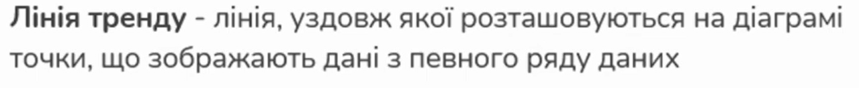
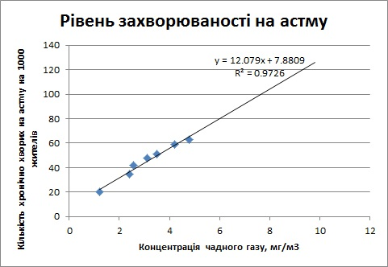
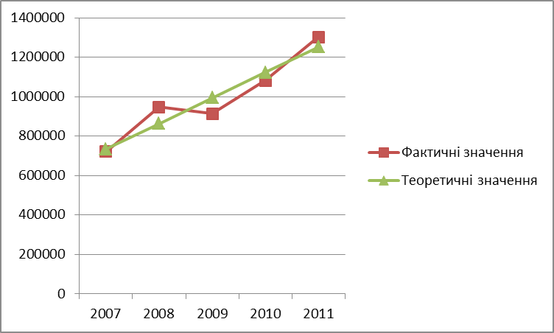
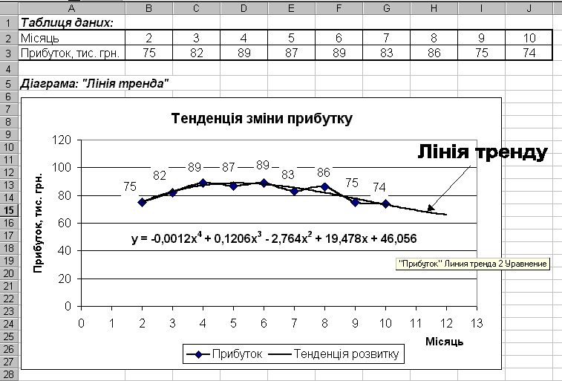
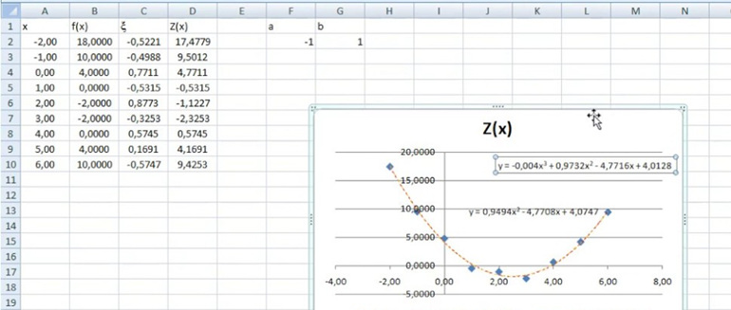
№3
Визначає математичну модель, яка використовується для згладжування складної кривої за допомогою прямої
Дані мають лінійний характер: коли точки на діаграмі утворюють приблизно пряму лінію.
Експоненційну лінію тренду будують, коли дані зростають або падають зі швидкістю, що постійно прискорюється.
Поліноміальну лінію тренду будують, коли дані показують коливання, а не мають постійного лінійного зростання чи спадання

Slide 4
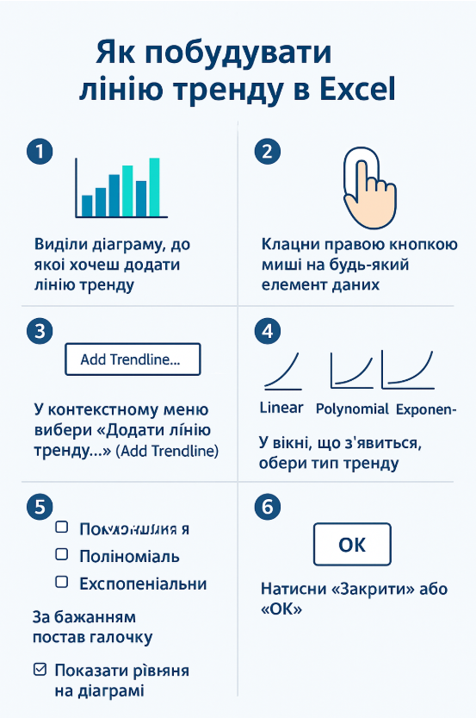
№4
Як побудувати лінію тренду в Google Таблицях
Виділити дані, для яких необхідно
подувати графік (лінію тренду)
2. Вставка / Діаграма
3. На діаграмі виділити область
побудови діаграми
4. У правій панелі
Налаштування / Тип діаграми / Точкова
5. У правій панелі
Оформлення / Ряд даних / Пряма
6. У правій панелі
Оформлення / Ряд даних / Пряма /Вертикальна вісь / Мін

Slide 5
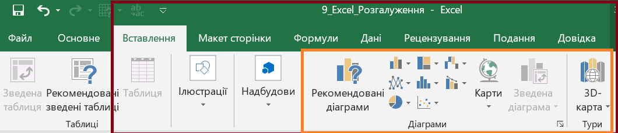
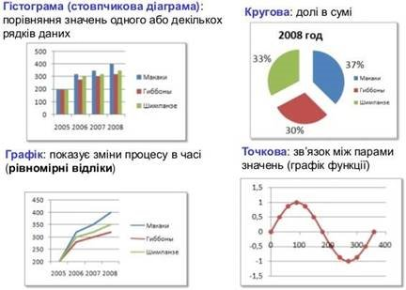
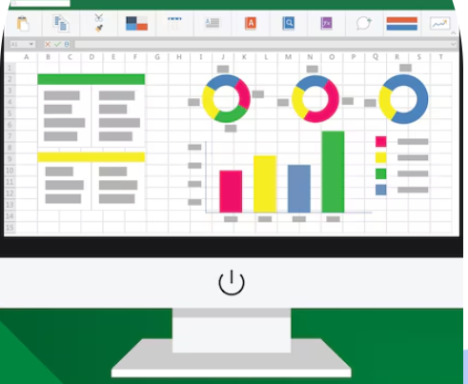
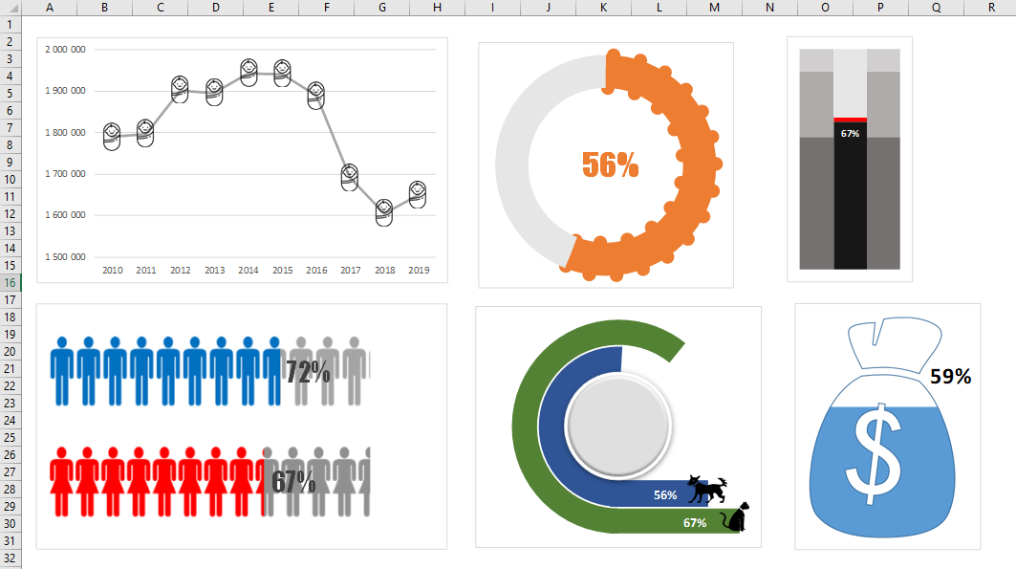
Інфографіка в Excel
№5
інфографіка (англ. Information graphics; infographics) — це графічне візуальне подання інформації, даних або знань, призначених для швидкого та чіткого відображення комплексної інформації.
Вікіпедія
Інфографіка в Excel - спосіб візуалізації даних та складної інформації за допомогою вбудованих інструментів програми, таких як діаграми, графіки, іконки та інші візуальні елементи, для представлення їх у зрозумілій та привабливій формі

